Slide 1
Interreg-IPA Program de cooperare transfrontalieră România-Serbia
Prim ajutor
Zrenjanin
25-27. aprilie 2023.

Slide 2
Introducere
Primul ajutor este un ansamblu de măsuri și proceduri care sunt luate după o accidentare sau o boală bruscă cu scopul de a salva viața și de a menține sănătea persoanei accidentate sau bolnave de către persoana care acordă primul ajutor.
Obiectivele primului ajutor sunt:
Salvarea vieții unei persoane accidentate,
Accelerarea vindecării,
Reducerea invalidității şi
Reabilitare precoce.

Slide 3
Introducere
Responsabilitatea persoanei care acordă primul ajutor:
Evaluarea locului accidentului și apel de urgență
Măsuri de securitate
Recunoașterea în timp util a stării persoanei acidentate și a tipurilor de leziuni
Aplicarea rapidă a măsurilor adecvate de prim ajutor cu respectarea ordini de urgență
Organizarea, pregătirea și efectuarea transportului către o unitate sanitară sau rămânerea cu persoana accidentată până la sosirea Serviciului Medical de Urgență (SMU)
Protecție împotriva transmiterii infecției
Depunerea răpoartelor către SMU

Slide 4
Introducere
Persoana care acordă primul ajutor trebuie:
Să își controleze reacțiile și să controleze întreaga situație
Să se comporte calm și logic
Să acționeze cu atenție, dar și cu hotărâre
Să comunice cu persoana accidentată într-un mod politicos, dar clar și autoritar
Lanţul de salvare

Slide 5
Procedura la locul de accident
Rămâi calm
Evaluează dacă locul accidentului este sigur și înlătură pericolul pentru tine și persoana accidentată
Evaluează starea accidentatului și dacă viața cuiva este în pericol
Ajută-i pe cei mai vulnerabili
Apelează SMU
Asigură măsuri suplimentare de prim ajutor până la sosirea serviciilor de urgență.

Slide 6
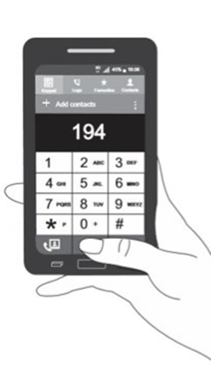
Procedura la locul de accident
Apel serviciilor de urgenţă:
Poliţia 192
Pompieri 193
SMU 194

Slide 7
Procedura la locul de accident
Ce ar trebui să spun serviciilor de urgență?
Propriul prenume şi nume
Ce s-a întâmplat
Unde s-a întâmplat accidentul
Numărul accidentaţi şi leziunile acestora
Riscuri potenţiale pe care nu le putem elimina
Numărul nostru de telefon

Slide 8
Mijloace de prim ajutor
Clasificarea materialelor și mijloacelor de prim ajutor:
• Pentru tratarea rănilor și bandajarea - material de bandajat;
• Pentru imobilizare (calmarea părții vătămate);
• Pentru purtarea și transportul accidentațiilor.

Slide 9
Mijloace de prim ajutor
Mijloacele pentru acordarea primului ajutor pot fi, de asemenea, împărțite în:
• Dedicate (pansament de calicot, tifon, marama triunghiulară, leuclopastă, hanzaplast...)
• Improvizate (o maramă în loc de o maramă triunghiulară).

Slide 10
Evaluarea stării persoanei accidentate
Când facem această evaluare, trebuie să acordăm atenție la:
Mecanismul de vătămare
Impresia generală a persoanei accidentate - sexul și vârsta persoanei, poziția în care a fost găsită, dacă se poate stabili o comunicare cu persoana, dacă există urme vizibile de sângerare...
Determinați plângerile și tipul de vătămare - prin examinare primară și secundară, căutăm simptome și semne

Slide 11
Evaluarea stării persoanei accidentate
Când examinăm accidentatul, căutăm simptome și semne.
Distingem trei tipuri de examinări:
Examinare primară - pentru a determina dacă viața persoanei este în pericol (dacă este conștientă, respiră și sângerează abundent)
Examinare secundară – examinarea corpului din cap până în picioare cu o conversație cu accidentatul (dacă este posibil)
Examinare de control - repetarea examinării din cap până în picioare după ce au fost aplicate măsuri de prim ajutor imediat.

Slide 12
Evaluarea stării persoanei accidentate

Slide 13
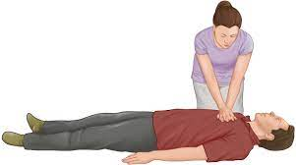
Mere osnovne životne potpore
Dacă în timpul verificării respirației constatăm că persoana nu respiră, trebuie să aplicăm măsuri de resuscitare (resuscitare cardiopulmonară – RCP)

Slide 14
Măsuri pentru susținerea vieții
Etapele procedurii de reanimare:
1. Acces securizat
2. Verificarea conștiinței
3. Căutam ajutor din mediul inconjurator (căutam cea mai liniștită persoană dacă suntem singuri, care să sune macar SMU)
4. Deschide căile respiratorii (înclinarea capului pe spate)
5. Apelați SMU la 194
6. 30 compresii toracice
7. 2 respirații (respirație artificială gură la gură)

Slide 15
Măsuri pentru susținerea vieții
Există diferite modele de stop cardiac brusc, cum ar fi:
Boli de inimă (cele mai frecvente – aproximativ 85% din cazuri)
Obstrucția căilor respiratorii
Înecarea
Sângerare abundentă
Șoc anafilactic
Șoc electric
Efectuăm alternativ 30 de compresii toracice, urmate de 2 respirații. Repetăm ​​acest ciclu până când:
persoana nu-și recapătă respirația,
nimeni nu ne înlocuiește,
până la sosirea SMU.

Slide 16
Leziuni și hemoragii
Împărțirea în funcție de locul sângerării
Sângerare internă (în cavitățile corpului)
Sângerare externă (din tăieturi)
Împărțirea în funcție de tipul de vas de sânge lezat:
Sângerare arterială
Sângerare venoasă
Sângerare capilară

Slide 17
Leziuni şi hemoragii
Măsuri de prim ajutor pentru oprirea sângerării (externe):
Plasarea unui tifon peste rană și aplicarea unei presiuni directe pe rană
Plasarea accidentatului in poziţia corespunzătoare
Bandajarea răni cu un bandaj calico (sângerare mai puternică) sau o maramă triunghiulară (sângerare mai slabă)
Prevenirea apariției șocului

Slide 18
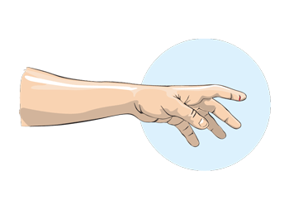
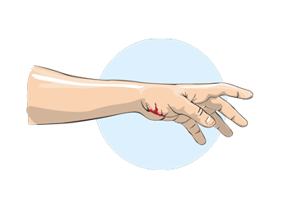
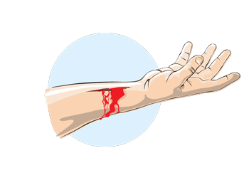
Tipuri de sângerări

Slide 19
Răni şi hemoragii
Măsuri de prim ajutor pentru sângerare internă:
1. Ajută persoana să se întindă pe spate
2. Îndoiți picioarele persoanei accidentate la 90 de grade și așezați un sprijin pentru picioarele acestuia, de exemplu un scaun
3. Eliberează-l de haine strâmte (curele, pantaloni...)
4. Încălziți persoana accidentată
5. Verificați respirația și pulsul persoanei accidentate la fiecare 2 până la 5 minute.

Slide 20
Răni şi heomragii
Măsuri de prim ajutor pentru sângerări nazale:
Așezați persoana accidentată în poziție șezând, sprijinindu-se pe genunchi
Instruiți accidentatul să apase partea de sus a nasului cu degetele mari pentru a opri sângerarea
Spuneți persoanei accidentate să respire pe gură
Dați persoanei accidentate tifon sau un șervețel curat pentru a se șterge
Presiunea trebuie menținută timp de 10 minute, după care trebuie verificat dacă sângerarea s-a oprit (după 30 de minute, dacă sângerarea nu se oprește, este necesar să mergeți la spital)

Slide 21
Răni şi heomragii

Slide 22
Leziuni cu care ne întâlnim cel mai des
Răni
Excoriații – doar stratul superficial al pielii este deteriorat
Lacerații – cauzate de forța mecanică contondente (lovită cu un băț sau căzând pe o suprafață solidă)
Tăieturi - cauzate de forța mecanică ascuțită (lame de cuțit, foarfece etc.)
Mușcături – cauzate de mușcăturile de animale
Puncturi – cauzate de acţiunea obiectelor ascuţite (punctură, șurubelniţă) care pot ramâne in rană
Amputații – secționarea părților corpului prin forță externă
Răni cauzate de arme de foc - pot fi împușcate, împușcături și explozive.

Slide 23
Leziuni cu care ne întâlnim cel mai des
Măsuri generale de prim ajutor pentru răni:
Oprirea sângerării
Plasarea accidentatului in poziția corespunzătoare
Protejarea răni împotriva infecțiilor și uscării
Suport mecanic al țesutului lezat (imobilizare)
Îngrijirea accidentatului

Slide 24
Leziuni cu care ne întâlnim cel mai des
Niciun tip de rană nu trebuie atins cu degetele,
Nu puneți unguente sau pulberi pe rană,
Nu trebuie să punem vată direct pe rană,
În cazul rănilor perforate cu un corp străin, acesta nu trebuie scos sub nicio formă, deoarece pot apărea sângerări severe și leziuni tisulare ulterioare.
Spre deosebire de toate celelalte răni, rănile de mușcături sunt deja considerate infectate imediat după apariție și, prin urmare, trebuie spălate cu apă și săpun.
Lacerațiile trebuie spălate numai cu apă,
Rănile capului par adesea mai grele decât ce sunt de obicei (sângerarea nu este atât de gravă pe cât ar putea părea).

Slide 25
Leziuni cu care ne întâlnim cel mai des
Măsuri de prim ajutor pentru o rană la cap:
• Presiune directă asupra rănii prin tifon steril
• Așezați-l într-o poziție semi-șezând sau șezând
• Bandaj compresiv (în caz de sângerare abundentă)
• Orice vătămare gravă a capului, mai ales dacă este însoțită de pierderea conștienței, necesită stabilizarea gâtului și a capului
• Asigurați transport la o unitate de sănătate.

Slide 26
Arsuri
Arsuri
Distingem 3 grade de arsuri:
Arsuri de gradul I – pielea roșie, caldă și dureroasă la atingere
Arsuri de gradul II– apar vezicule pe piele (care nu trebuie străpunsă!)
Arsuri de gradul III – țesut negru carbonizat (straturile sus vi ale pielii deteriorate) și absența durerii.

Slide 27
Arsuri
Este foarte important să nu răciți prea mult rana pentru a nu provoca un contraefect, adică degerături.
Dacă unele haine se lipesc de piele atunci când apare o arsură, nu trebuie să încercăm niciodată să o îndepărtăm deoarece putem crea răni și mai mari pe piele
Blisterele nu trebuie niciodată perforate
Pe arsuri nu punem unguente sau pulberi
Arsurile de pe față nu sunt niciodată bandate, ci doar răcite

Slide 28
Imobilizarea
Imobilizarea înseamnă plasarea unei părți accidentate a corpului într-o poziție imobilă pentru a preveni rănirea și complicațiile ulterioare
La imobilizarea acestuia, este întotdeauna important să urmați regula celor doi - să fixați articulațiile adiacente, adică acele articulații deasupra și dedesubtul leziunii (de exemplu, în cazul unei leziuni la nivelul piciorului inferior, articulația genunchiului și gleznei trebuie să fie fi imobilizat).

Slide 29
Imobilizarea
Prezentarea imobilizării mâinii şi a piciorului

Slide 30
Fracturi
Leziuni ale sistemului osos-articular
Fracturi
În funcție de starea pielii deasupra locului leziunii, distingem leziuni închise şi leziuni deschise
Leziuni închise
Leziuni deschise

Slide 31
Fracturi
Măsuri de prim ajutor pentru fracturi:
• Asigurați calmare;
• Puneți o compresă rece pe locul vătămării;
• Imobilizați membrul accidentat prin fixarea a două articulații adiacente;
• Asigurați transport la o unitate de sănătate.

Slide 32
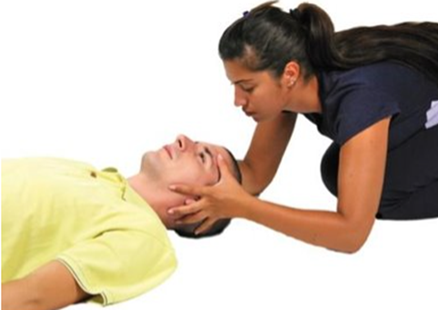
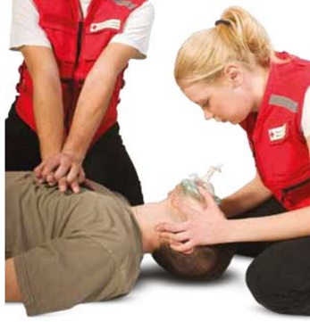
Leziunea coloanei vertebrale
În cazul unei leziuni ale coloanei vertebrale, este important să se asigure odihna strictă a persoanei accidentate și să se apeleze la SMU. Persoana care acordă primul ajutor poate stabiliza capul și gâtul cu mâinile (dacă victima este conștientă) sau poate lua o prindere triplă care deschide căile respiratorii (dacă victima este inconștientă).

Slide 33
Entorse și luxații
După o leziune, articulația poate fi parțial (entorsă) sau complet (dislocată) deplasată din poziția sa normală. Aceste leziuni afectează cel mai adesea: articulația gleznei, articulația umărului și articulația mâinii.
Cel mai important lucru cu aceste leziuni este să nu încercați să puneți articulația la loc, pentru că astfel accidentarea se poate agrava.
Măsuri de prim ajutor pentru leziuni articulare:
• Asigurați stare de repaus a persoanei accidentate (de preferință în poziție culcat),
• Puneți o compresă rece pe rănire și fixați-o,
• Articulație lezată ușor ridicată, așa-zisă ridicare pentru a preveni umflarea,
• Asigurați transport la o unitate de sănătate.

Slide 34
Entorse și luxații
După o leziune, articulația poate fi parțial (entorsă) sau complet (dislocată) deplasată din poziția sa normală. Aceste leziuni afectează cel mai adesea: articulația gleznei, articulația umărului și articulația mâinii.
Cel mai important lucru cu aceste leziuni este să nu încercați să puneți articulația la loc, pentru că astfel accidentarea se poate agrava. Măsuri de prim ajutor pentru leziuni articulare:
• Asigurați stare de repaus a persoanei accidentate (de preferință în poziție culcat),
• Puneți o compresă rece pe rănire și fixați-o,
• Articulație lezată ușor ridicată, așa-zisă ridicare pentru a preveni umflarea,
• Asigurați transport la o unitate de sănătate.

Slide 35
Stare
Atacul de astm - un atac brusc de sufocare care apare din cauza îngustării căilor respiratorii, poate disparea spontan sau după consumarea medicamentelor.Pot există diverse cauze ale acestei afecțiuni, precum: alergie, infecție, răceala, stres emoțional, efort fizic ...
Semne pentru a recunoaște această afecțiune:
• Atacul brusc de dificultăți de respirație cu respirație șuierătoare
• Tuse și expectorație
• Respirație și ritm cardiac rapid
• Frică, anxietate și transpirație

Slide 36
Stare
Măsuri de prim ajutor:
• Așezați persoana în poziție șezând, aplecată în față, sprijinită pe genunchi
• Eliberați-o de haine și pantofi strâmți, bijuterii, curele...
• Asigurați aer proaspăt și un mediu liniștit, dacă este posibil
• Dacă persoana accidentată are medicamente la ea, ajutați-o să-le ia
• Verificați respirația și pulsul (aplicați RCP dacă respirația se oprește)

Slide 37
Stare
Șocul anafilactic - cea mai severă formă de reacție alergică
Semne pentru a recunoaște această afecțiune:
• Buimăceli, slăbiciune, amețeli
• Umflarea feței, limbii, buzelor și gâtului
• Dificultăți de respirație, răgușeală și dificultăți la înghițire
• Erupție pe corp

Slide 38
Stare
Măsuri de prim ajutor pentru șoc anafilactic:
Sunați imediat SMU
Așezați persoana într-o poziție confortabilă și eliberați-l de pantofi strâmți, haine, curele, bijuterii...
Dacă se plânge de amețeli și greață, puneți-o să se întindă și să-și ridice ușor picioarele
Dacă au cu ei fiole de adrenalină, mai ales cei care știu că sunt foarte alergici la ceva, ajutați-o să ia medicamentul
În cazul unei umflături severe, aplicați comprese reci sau lăsați persoana accidentată să sugă gheața
Monitorizați respirația accidentatului (aplicați RCP dacă respirația se oprește)

Slide 39
Stare
Un atac cardiac este o apariție bruscă a durerii mai slabe sau mai puternice în spatele toracelui, pe care oamenii o simt adesea ca presiune/strângere în piept. Acest lucru este cauzat cel mai adesea de un efort fizic, tulburări, frig etc. Un atac cardiac durează până la 20 de minute (dacă durează mai mult, este un infarct). Alte semne pe lângă durerea din spatele toracelui sunt:
• Durerea se extinde de obicei în partea stângă,
• Se oprește după oprirea efortului fizic sau după consumul de medicamente,
• Persoana simte frică de moarte,
• Respirația poate fi dificilă și poate apărea o senzație de slăbiciune fizică.

Slide 40
Stare
Măsurile de prim ajutor pentru un atac cardiac sunt:
Așezați accidentatul în starea de odihnă, în poziție semișezând, cu picioarele îndoite la genunchi,
Dacă persoana are medicamente cu ea, ajutați-o să-le ia,
Dacă durerea nu scade sau nu dispare, sunați la SMU
Verificați respirația și pulsul persoanei accidentate (aplicați RCP dacă respirația și bătăile inimii se opresc)

Slide 41
Stare
Atac de cord - infarct apare ca urmare a unei întreruperi complete bruște a fluxului sânguin într-o parte a mușchiului inimii. Acest lucru se întâmplă cel mai adesea din cauza blocării vaselor de sânge sau a unui cheag de sânge. Cel mai mare pericol care amenință este apariția unui stop cardiac brusc.
Semne pentru a recunoaște un atac de cord:
• Durere severă în zona pieptului care se extinde la brațul stâng, gât și maxilar,
• Dificultăți de respirație,
• Slăbiciune bruscă, leșin și amețeli,
• Transpirație,
• Frica de moarte,
• Buze albastre...

Slide 42
Stare
Măsuri de prim ajutor:
• Plasați victima în aceeași poziție șezând ca în cazul unui atac cardiac,
• Apelați SMU,
• Asigurați stare de repaus strict persoanei accidentate și încercați să-o calmați,
• Dați-i medicamente dacă are,
• Verificați în mod constant respirația și pulsul (aplicați RCP dacă apare stop cardiac brusc).

Slide 43
Stare
Hipoglicemia este un nivel scăzut al zahărului din sânge, în timp ce hiperglicemia este un nivel crescut al glicemii din sânge. Semnele pentru a recunoaște aceste condiții sunt:
Măsurile de prim ajutor pentru ambele afecțiuni sunt aceleași (mai ales atunci când nu sunteți siguri ce afecțiune este implicată), și anume să oferiți persoanei ceva dulce și apă și să solicitați ajutor medical.
HIPOGLICEMIE | HIPERGLICEMIE
Slabost, vrtoglavica | Vomit
Simte foame | Simte sete
Transpirație intensă | Pielea de culoare roză, uscată
Schimbare de comportament, agresivitate | Difilcultate la respirație

Slide 44
Stare
Insolația este o afecțiune care apare ca urmare a expunerii excesive la soare. Se caracterizează prin piele roșie transpirată, greață, amețeli etc. Şocul termic apare ca urmare a șederii prelungite într-un mediu supraîncălzit (cort sau o încăpere închisă). Se caracterizează prin înroșirea pielii, creșterea temperaturii corpului, lipsa transpirației și pot apărea dezorientare sau tulburări de conștiență.
Măsurile de prim ajutor sunt:
• Scoateți persoana de la soare la umbră sau scoateți-o dintr-o cameră caldă și eliberați-o de haine și pantofi strâmți,
• Așezați persoana într-o poziție adecvată (șezând sau întinsă - dacă se plânge de amețeli),
• Dacă persoana se plânge de greață, dați-i o pungă în care poate vomita,
• Răciți treptat persoana, de exemplu cu o maramă triunghiulară umedă,
• Dacă persoana nu se plânge de greață, îi puteți da puțină apă (înghițituri mici pentru a evita vomitarbea),
• În cazul unei lovituri termice și a unei forme mai severe de insolație, persoana accidentată la o unitate medicală

